Slide 1
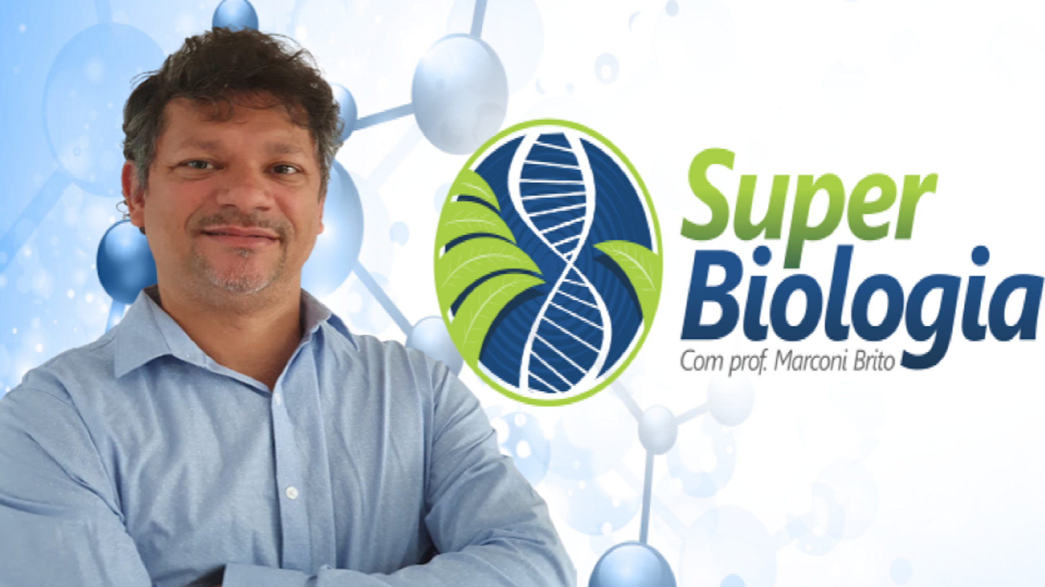
Revisão de Metabolismo Energético e Introdução à Regulação Hormonal e Neural
Entendimento das interações entre metabolismo e regulação
PROF. MARCONI BRITO
Notes:
Os conteúdos gerados pela IA podem estar incorretos. --- Nesta apresentação, exploraremos os principais aspectos do metabolismo energético e como ele é regulado por hormônios e pelo sistema nervoso. Vamos entender as vias metabólicas fundamentais e a interação entre o sistema endócrino e o sistema nervoso autônomo na gestão do metabolismo.

Slide 2
Tópicos da Apresentação
Principais vias metabólicas
Sistema endócrino e metabolismo energético
Sistema nervoso autônomo e sua influência no metabolismo energético
Notes:
Abordaremos inicialmente as principais vias metabólicas, incluindo a glicólise, o Ciclo de Krebs e a fosforilação oxidativa, além da beta-oxidação. Em seguida, discutiremos o papel do sistema endócrino, incluindo a insulina, glucagon e hormônios tireoidianos. Por fim, analisaremos a influência do sistema nervoso autônomo no metabolismo energético.

Slide 4
Introdução
Notes:
O metabolismo energético é composto por várias vias bioquímicas que convertem nutrientes em energia. Cada via desempenha um papel crucial na produção de ATP e na manutenção do equilíbrio energético do corpo. Agora, vamos explorar essas vias em maior detalhe.

Slide 5
Anabolismo x Catabolismo
DEVLIN, T. M. Manual de Bioquímica com correlações clínicas. 7ª Edição, Editora Blucher, São. Paulo - SP, 2011

Slide 6
ATP <-> ADP
DEVLIN, T. M. Manual de Bioquímica com correlações clínicas. 7ª Edição, Editora Blucher, São. Paulo - SP, 2011

Slide 7
REAÇÕES REDOXI
DEVLIN, T. M. Manual de Bioquímica com correlações clínicas. 7ª Edição, Editora Blucher, São. Paulo - SP, 2011

Slide 8
TERMODINÂMICA

Slide 9
COMO PRODUZIR ATP?
DEVLIN, T. M. Manual de Bioquímica com correlações clínicas. 7ª Edição, Editora Blucher, São. Paulo - SP, 2011

Slide 10
ENERGIA LIVRE LIBERADA E FORMAÇÃO DE ATP

Slide 11
NUCLEOTIDEOS E ENERGIA
UTP
GTP
CTP
TPP
ATP

Slide 12
Principais vias metabólicas
Notes:
O metabolismo energético é composto por várias vias bioquímicas que convertem nutrientes em energia. Cada via desempenha um papel crucial na produção de ATP e na manutenção do equilíbrio energético do corpo. Agora, vamos explorar essas vias em maior detalhe.

Slide 13
Glicólise: quebra da glicose em piruvato
Etapa Inicial do Metabolismo
A glicólise é o primeiro passo no metabolismo da glicose, crucial para a produção de energia nas células.
Conversão em Piruvato
Durante a glicólise, a glicose é convertida em piruvato, preparando o caminho para processos metabólicos subsequentes.
Produção de Energia
Este processo também gera ATP e NADH, fornecendo energia rápida para as células, mesmo sem oxigênio.
Notes:
A glicólise é a primeira etapa do metabolismo da glicose, ocorrendo no citoplasma celular. Este processo converte a glicose em piruvato, gerando uma pequena quantidade de ATP e NADH. É uma via anaeróbica que pode acontecer na ausência de oxigênio, fornecendo energia rápida para as células.

Slide 14
FASE PREPARATÓRIA

Slide 15
FASE DE PAGAMENTO
Produção de Energia
Este processo também gera ATP e NADH, fornecendo energia rápida para as células, mesmo sem oxigênio.
DEVLIN, T. M. Manual de Bioquímica com correlações clínicas. 7ª Edição, Editora Blucher, São. Paulo - SP, 2011
Notes:
A glicólise é a primeira etapa do metabolismo da glicose, ocorrendo no citoplasma celular. Este processo converte a glicose em piruvato, gerando uma pequena quantidade de ATP e NADH. É uma via anaeróbica que pode acontecer na ausência de oxigênio, fornecendo energia rápida para as células.

Slide 16
DESTINOS DO PIRUVATO
PIRUVATO DESIDROGENASE

Slide 17
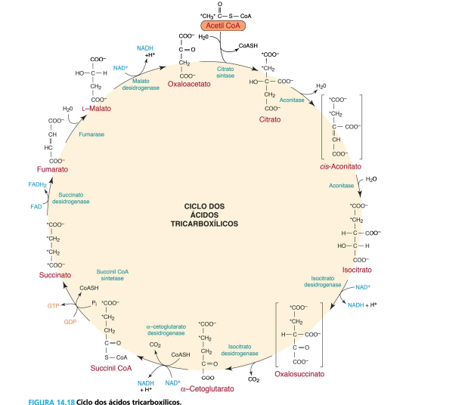
Ciclo de Krebs: produção de ATP e intermediários metabólicos
Produção de ATP
O Ciclo de Krebs é crucial na produção de ATP, fornecendo energia para processos celulares. Esta produção ocorre nas mitocôndrias durante a respiração celular.
Conversão de Piruvato
O piruvato é convertido em acetil-CoA, o que é vital para a entrada no Ciclo de Krebs. Esta conversão é um passo importante na respiração celular.
Intermediários Metabólicos
O Ciclo de Krebs também produz NADH, FADH₂ e GTP, que são intermediários essenciais para outras vias metabólicas. Esses compostos são fundamentais para o metabolismo celular.
Notes:
O Ciclo de Krebs, também conhecido como ciclo do ácido cítrico, ocorre nas mitocôndrias e é fundamental para a produção de ATP. Durante este ciclo, o piruvato é convertido em acetil-CoA, que then enters the cycle, produzindo NADH, FADH₂ e GTP, além de intermediários essenciais para outras vias metabólicas.

Slide 18
FORMAÇÃO DA ACETIL COENZIMA A

Slide 19
AÇÃO DO COMPLEXO MULTIENZIMÁTICO PIRUVATO DESIDROGENASE

Slide 20
REGULAÇÃO DO PIRUVATO DESIDROGENASE

Slide 21
CORRELAÇÃO CLÍNICA
Deficiência de Piruvato Desidrogenase: Resumo
Doença metabólica: Afeta o metabolismo do piruvato em crianças
Causa: Deficiência em subunidades do complexo piruvato desidrogenase.
Efeitos: Elevação dos níveis séricos de lactato, piruvato e alanina, levando à acidose láctica crônica e graves defeitos neurológicos
Diagnóstico: Ensaio enzimático em culturas de fibroblastos de pele
Tratamento: Dieta pobre em carboidratos; em alguns casos, dicloroacetato (inibidor da proteína quinase)
Complicação: Choque devido à acidose láctica

Slide 22
CONEXÃO AO CICLO DE KREBS

Slide 23
CITRATO SINTASE

Slide 25
CITRATO →CIS-ACONITATO → ISOCITRATO
Citrato é convertido em isocitrato por uma reação reversível catalisada pela aconitase, na qual o grupo hidroxila do citrato é trocado por um átomo de H de um carbono adjacente. O grupo hidroxila fica localizado, então, vizinho ao grupo carboxila do isocitrato, onde a descarboxilação oxidativa pode ocorrer.
H2O
H2O

Slide 26
PAUSA: PARA UM CASO CLÍNICO
Histórico do Paciente:
Um homem de 45 anos é admitido no pronto-socorro apresentando um quadro de início súbito de convulsões, seguido por arritmia cardíaca e dificuldade respiratória. Seus familiares relatam que ele estava trabalhando no jardim e, acidentalmente, ingeriu uma substância que estava armazenada em um recipiente não identificado. A embalagem do produto não foi encontrada.
Investigação Laboratorial:
Os exames laboratoriais revelam acidose metabólica grave, com níveis elevados de lactato no sangue. Os eletrólitos séricos estão desequilibrados, e a função renal está comprometida.
Exame Físico:
O paciente está inconsciente, com pupilas dilatadas e não reativas à luz. Apresenta taquicardia (frequência cardíaca elevada) e respiração irregular. A temperatura corporal está elevada.

Slide 27
PAUSA: PARA UM CASO CLÍNICO
Tratamento:
O tratamento inicial concentra-se na estabilização do paciente, incluindo suporte ventilatório, controle das convulsões e correção da acidose e dos distúrbios eletrolíticos. Não há antídoto específico para a intoxicação por fluoroacetato. O tratamento é de suporte, visando manter as funções vitais até que a substância seja metabolizada e eliminada.
Suspeita Diagnóstica:
Com base na rápida progressão dos sintomas neurológicos e cardiovasculares, juntamente com a acidose láctica, suspeita-se de intoxicação por uma substância que interfere no metabolismo energético celular. A história de possível exposição a um veneno de rato levanta a hipótese de intoxicação por fluoroacetato.
Mecanismo de Toxicidade:
Ao ser metabolizado ele forma o fluorocitrato. O fluorocitrato é um potente inibidor da aconitase, uma enzima chave do ciclo de Krebs. Essa inibição bloqueia o ciclo, interrompendo a produção de energia celular e levando ao acúmulo de citrato. O fluoroacetil-CoA, um intermediário na formação do fluorocitrato, é formado pela acetil-CoA sintetase e convertido em fluorocitrato pela citrato sintase.

Slide 28
Evolução
Evolução:
Apesar do tratamento intensivo, o paciente evolui para óbito devido à falência de múltiplos órgãos, resultado da grave disfunção metabólica induzida pelo fluoroacetato.
Discussão:

Slide 29
Voltamos para o Ciclo de Krebs
Isocitrato → α-cetoglutarato
Isocitrato Desidrogenase
Reação: Converte isocitrato em α-cetoglutarato.
Tipo de Reação: Descarboxilação oxidativa.
Coenzima: Reduz NAD+ a NADH + H+.
Cofator: Requer cátion divalente (Mn2+ ou Mg2+).

Slide 30
Conversão de α-cetoglutarato em Succinil-CoA
Enzima: Catalisada pelo complexo α-cetoglutarato desidrogenase.
Similaridade: Complexo é semelhante ao complexo piruvato desidrogenase.
Cofatores: Tiamina pirofosfato, ácido lipoico, CoASH, FAD e NAD+ participam.
Complexo Enzimático: Subunidades de α-cetoglutarato desidrogenase, di-hidrolipoil transsuccinilase e di-hidrolipoil desidrogenase.
Produtos: Liberação de CO2 e NADH + H+.
Características do Produto: Succinil-CoA é um tioéster rico em energia, semelhante à acetil-CoA.

Slide 31
Succinil-CoA Sintetase e Conservação de Energia
Reação: A energia da ligação tioéster de succinil-CoA é conservada por fosforilação no nível do substrato.
Enzima: Succinil-CoA sintetase (ou succinato tioquinase) converte succinil-CoA em succinato.
Produto: Resulta na fosforilação de GDP em GTP.
Mecanismo: Envolve um intermediário enzima-succinil fosfato.
Reações Parciais:
Succinil CoA + Pi + Enz ⇌ Enz-succinil fosfato + CoA-SH
Enz-succinil fosfato ⇌ Enz-fosfato + succinato
Enz-fosfato + GDP ⇌ Enz + GTP
Função da Fosforilação: Conserva a energia do tioéster para formação de GTP.
Uso de GTP: Usado para a síntese mitocondrial de proteínas, RNA e DNA.

Slide 32
Succinato é oxidado a fumarato.
Reação: Enzima: Succinato desidrogenase.
Localização: Membrana mitocondrial interna.
Cofator: FAD (covalentemente ligado).
Processo: Elétrons e prótons são transferidos do substrato via FAD e centros de ferro-enxofre para coenzima Q.

Slide 33
Fumarato → Malato:
Fumarato é hidratado para formar L-malato.
Enzima: Fumarase.
Fumarase é um homotetrâmero (200 kDa).
Estereoespecificidade: Fumarase é estereoespecífica para a forma trans do substrato (fumarato).

Slide 34
Malato Desidrogenase: L-MALATO → OXALOACETATO
Reação: A reação final do ciclo do ácido tricarboxílico (TCA) é catalisada pela malato desidrogenase.
Função: Equivalentes de redução são transferidos para NAD+ para formar NADH + H+.
Natureza da Reação: Reação endergônica.
Deslocamento da Reação: A reação é deslocada para frente pela ação da citrato sintase e outras reações que removem oxaloacetato.
Destino do NADH: O NADH produzido pelas três desidrogenases NAD+-ligadas no ciclo TCA é rapidamente oxidado a NAD+ pela cadeia respiratória.
Efeito da Oxidação: Isso favorece a direção para frente da malato desidrogenase.

Slide 36
Cadeia de transporte de elétrons e produção de ATP: Fosforilação oxidativa
Estágio Final da Respiração Celular
A fosforilação oxidativa representa o último estágio da respiração celular, crucial para a geração de energia.
Cadeia de Transporte de Elétrons
A cadeia de transporte de elétrons é responsável por gerar um gradiente de prótons nas mitocôndrias, essencial para a produção de ATP.
Produção de ATP
A ATP sintase utiliza o gradiente de prótons gerado para produzir ATP, o principal combustível energético das células.
Notes:
A fosforilação oxidativa é o último estágio da respiração celular, ocorrendo nas membranas internas das mitocôndrias. A cadeia de transporte de elétrons gera um gradiente de prótons, que é utilizado pela ATP sintase para produzir ATP. Este é o principal mecanismo de geração de energia nas células.

Slide 37
Sistema endócrino e metabolismo energético
A EXPANDIR.....
Notes:
O sistema endócrino desempenha um papel vital na regulação do metabolismo energético, secretando hormônios que afetam a forma como o corpo utiliza energia. Vamos examinar como esses hormônios influenciam a homeostase energética.

